Slide 1

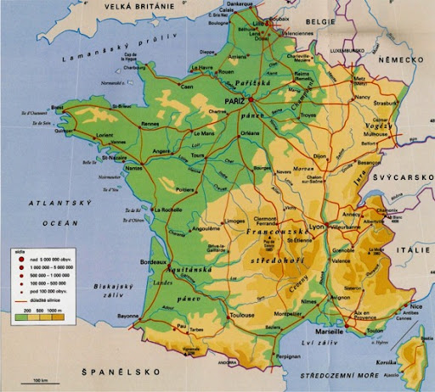
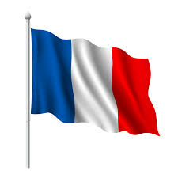
Stáž – Francie 2020
Ecole maternelle et élémentaire Fourtanier
51 Rue du rempart Saint-Etienne, Toulouse
Termín stáže: 27.-30.září 2020
Zúčastnění:

Slide 2
Základní informace o Francouzském školním systému
Povinná školní docházka od roku 1841
Veškeré vzdělávací programy jsou regulovány francouzským Ministerstvem pro národní vzdělávání.
Všichni učitelé ve státních školách, včetně profesorů na vysokých školách a univerzitách jsou státními zaměstnanci
Tří stupně povinného vzdělání
Na všech stupních platí stejná pravidla (tzv. curriculum) pro všechny veřejné, polo-veřejné a soukromé školy.
Jeden z hlavních principů francouzského školství – přizpůsobit učení jednotlivcům a jejich potřebám

Slide 3
Pravidelné testy – jsou zaměřeny na region, školu a jednotlivé jedince
Učitelé na základní škole učí komplexně všechny předměty od matematiky až po tělesnou výchovu.
Velká byrokracie, vše se řídí z ministerstva (plány, témata, …)
Bulletin officiel de l'éducation nationale je směrnice, která udává témata, náplň ale i způsob výuky. Upravuje se několikrát do roka, podle potřeby pedagogů a studentů
Školní rok ve francouzských školách – 4 semestry
Pedagog si nevybírá školu – je mu přidělena
Ředitel si po konkurzu může vybrat alespoň region

Slide 4
Předškolní vzdělání
„Toute petite section“ je obdoba jeslí - děti od 2 let
Mateřské školy “Maternelle“ - od 3 let
První 2 roky mateřské školy jsou věnovány socializaci, hrám. Děti se začínají seznamovat se základními geometrickými tvary, barvy a čísly.
3. rok mateřské školy je více podobný klasickému stylu výuky na základních školách, děti se začínají učit číst, psát a počítat.
Ve třídě je většinou jeden pedagog a jeden asistent – 30 (max 32) dětí

Slide 5
Ve Francouzských školkách/školách děti nemají svačiny, ani pitný režim
Děti se ve škole nepřezouvají ani nepřevlékají
Po obědě děti spí a nebudí se
Děti tráví denně pouze cca 30minut na čerstvém vzduchu
Učitelé se nestřídají ani nepřekrývají - jeden učitel na den
Učitel pracuje 2 měsíce a pak má 10 dní volna
Francouzi nikdy nemluví o barvě pleti!!!

Slide 6
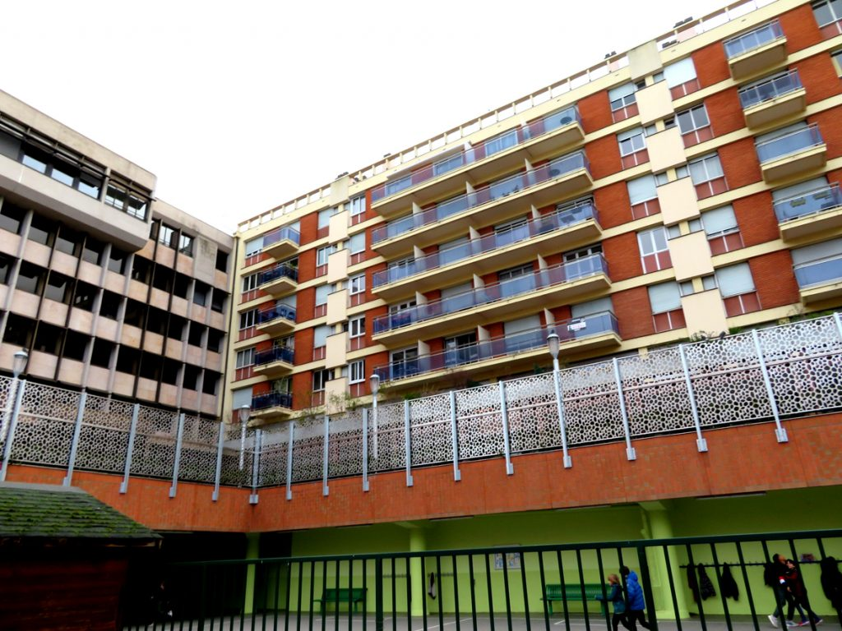
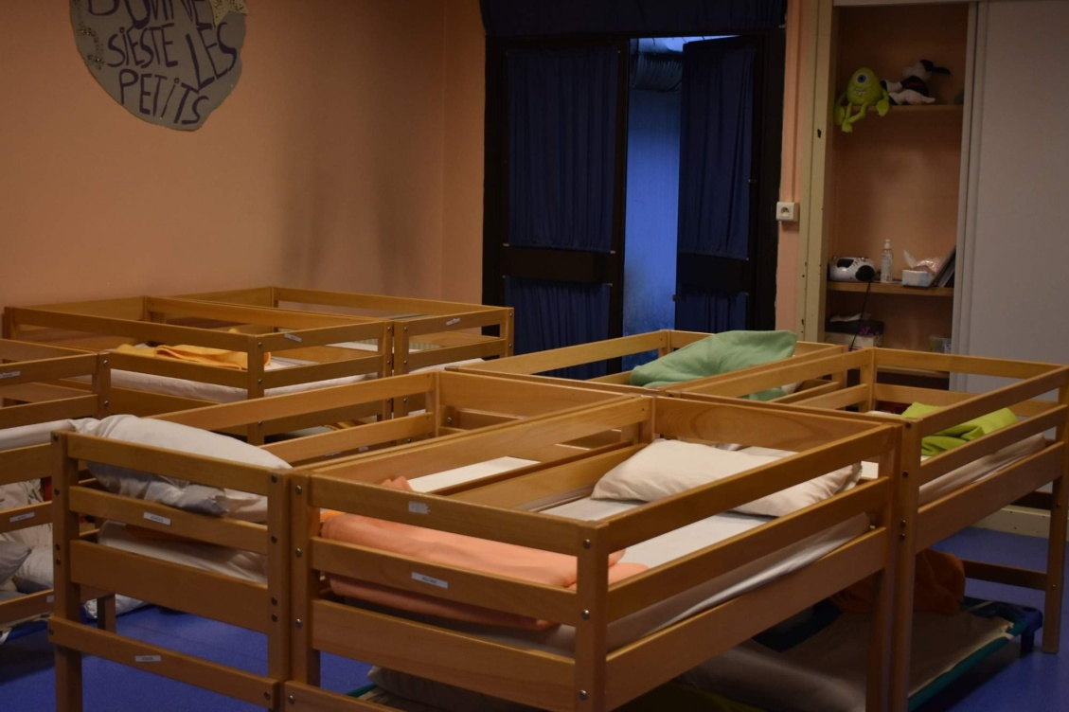
Ecole maternelle et élémentaire Fourtanier
51 Rue du rempart Saint-Etienne, 31000 Toulouse
Ředitel školy - Didier Lofficial
Děti ve věku od 3 let
139 žáků

Slide 7
Práce s dětmi s OMJ ve Francouzských MŠ
Na rozdíl od základních škol, v mateřských školách není žádná speciální podpora pro děti s odlišným mateřským jazykem
Když dítě má problém s osvojování Francouzštiny – pedagog pátrá po primárních příčinách
Děti pracují v menších skupinkách (tzv. Ateliéry) za podpory asistenta nebo individuálně – pedagog má možnost věnovat se více dětem s OMJ
Učitel klade jednoduché otázky a vždy se přesvědčí jestli dítě rozumí (odpovědi ANO/NE)
Časté opakování aktivit, básničky, písničky
Využití jejich vrstevníků – vzor, překlad
Používají jednoduché věty, snaží se děti začlenit do rozhovoru
Ze začátku se zaměřují hlavně na porozumění než na samotný jazyk
Učitelé využívají rodný jazyk k jednoduší komunikaci (klíčová slova v jejich rodném jazyce)

Slide 8
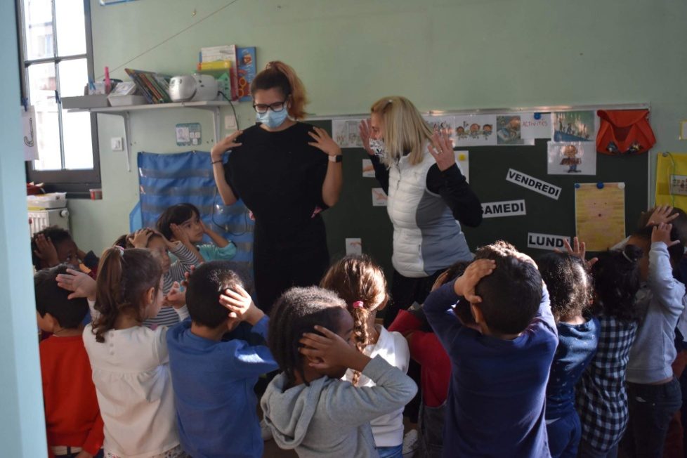
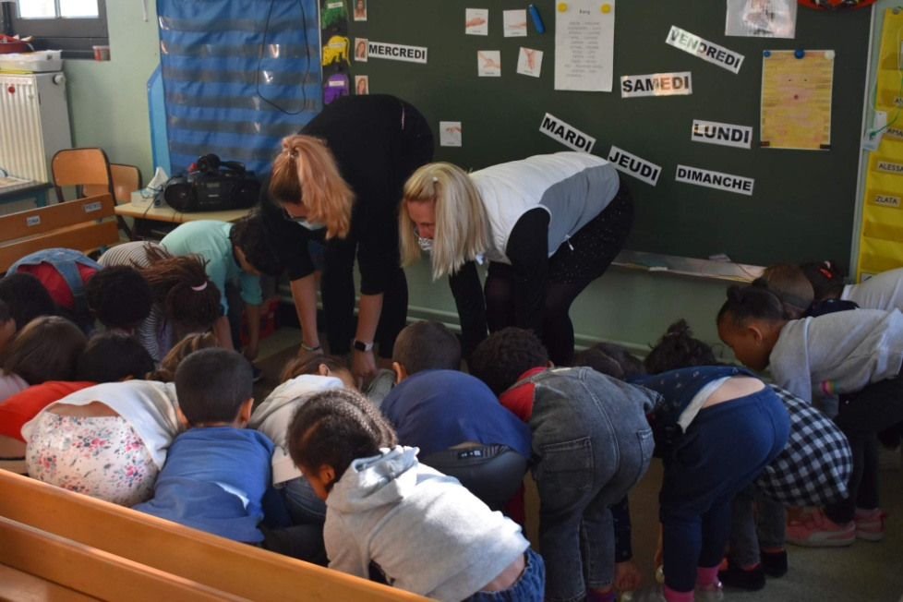
Učitelé seznamují děti s různými jazyky, včetně znakové řeči – poslech
Četba knížek v jiných jazycích – porozumění, že existuje i jiný jazyk než Francouzština
Během výuky se zaměřují na poslechová cvičení – rozeznávání jednotlivých zvuků a slov, vnímání charakteristické melodie jazyka
Každé ráno se pozdraví ve všech jazycích, rodiče napíší pozdrav na tabuli u dveří
Názorné ukázky

Slide 9
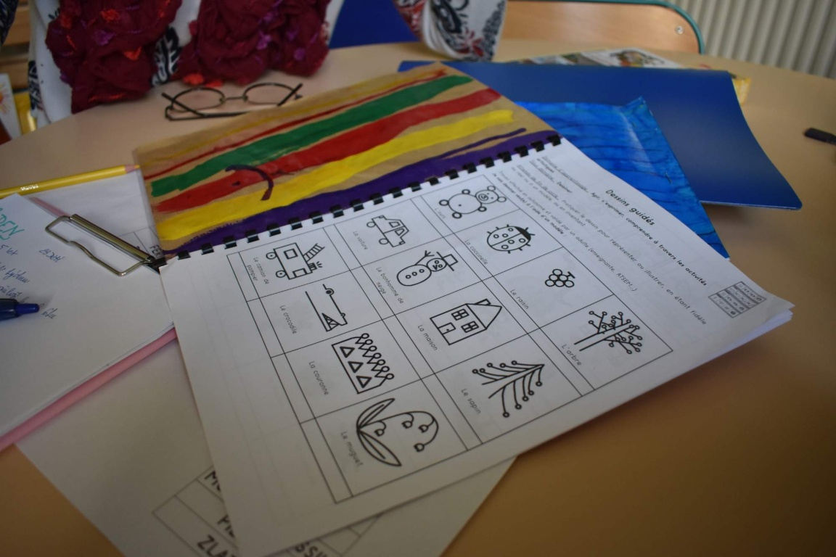
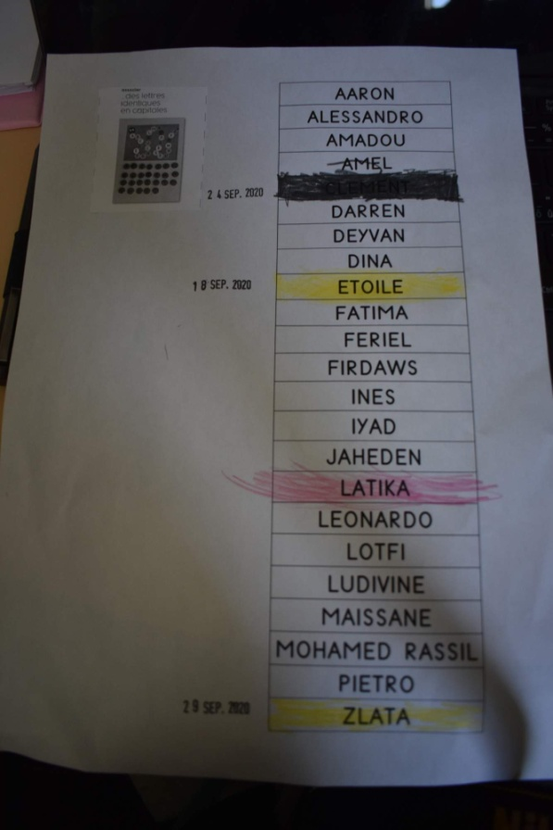
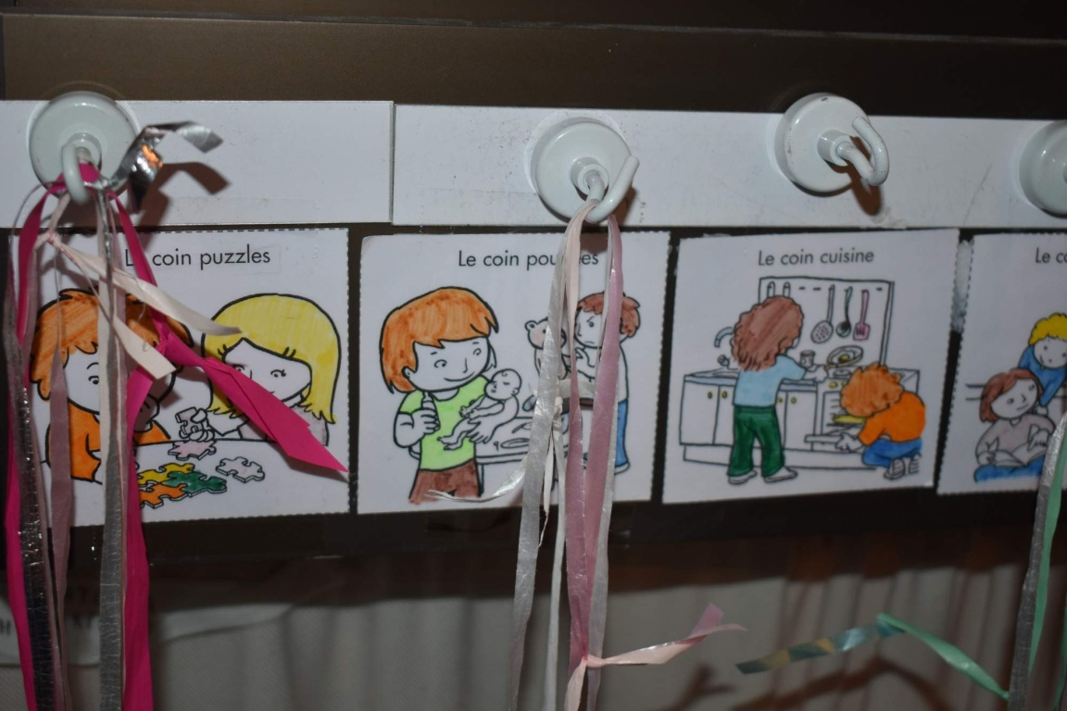
Monitorování progresu – portfolia dětí
Děti slabikují slova – den v týdnu
Děti jsou zodpovědné za splnění aktivit
Děti si vybírají aktivity kterým se chtějí věnovat

Slide 10
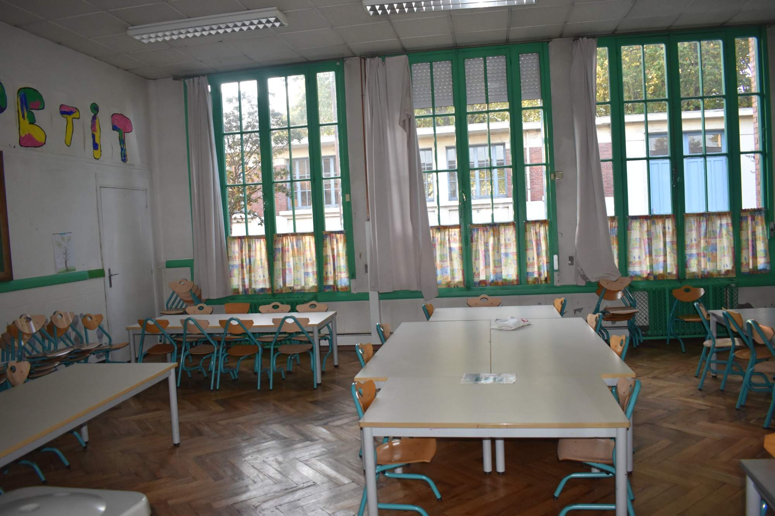
Problémy se kterými se školy potýkají
Problém vznikne na základních školách, kdy se vyučují jednotlivé předměty pouze ve Francouzštině.
Často rodiče nesdílí s dětmi jejich plány – nejistota (jak dlouho zůstanou v této zemi?)
Děti přicházejí z odlišných sociálních vrstev (jiné hodnoty, zvyky, tradice)
Některé děti se bojí učit jiný jazyk (zklamou rodiče)
Často pedagog nemá dostatek času se věnovat těmto dětem individuálně

